Slide 1
Тема урока
Материки

Slide 2
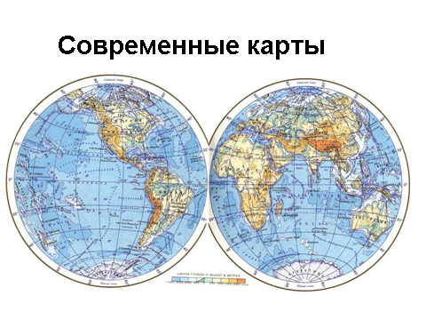

Slide 3
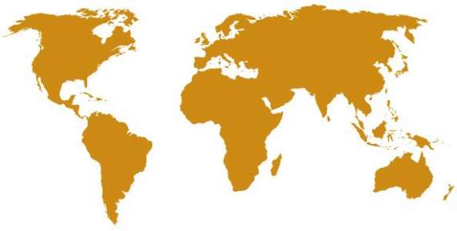
На Земле выделяют 6 материков:
СЕВ.АМЕРИКА
ЕВРАЗИЯ
24,2 МЛН.КВ.КМ
54 МЛН.КВ.КМ
АФРИКА
30,3 МЛН.КМ. КВ
ЮЖ.АМЕРИКА
17,8 МЛН.КВ.КМ
АВСТРАЛИЯ
9 МЛН.КВ.КМ
АНТАРКТИДА
14 МЛН.КВ.КМ

Slide 4
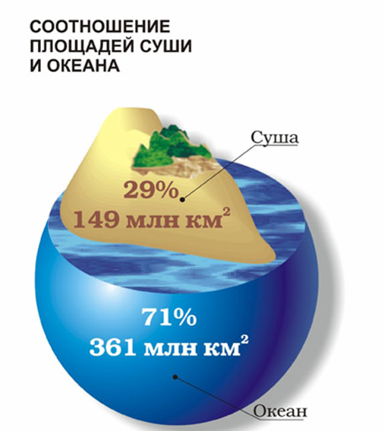

Slide 5
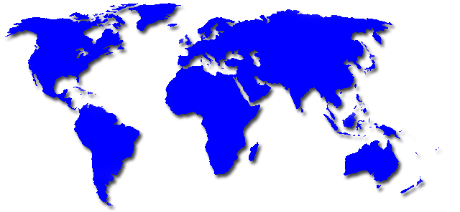
Материки осваивались и изучались постепенно, поэтому их делят еще и на части света.
ЕВРОПА
АЗИЯ
АМЕРИКА
АФРИКА
АВСТРАЛИЯ
АНТАРКТИДА

Slide 6
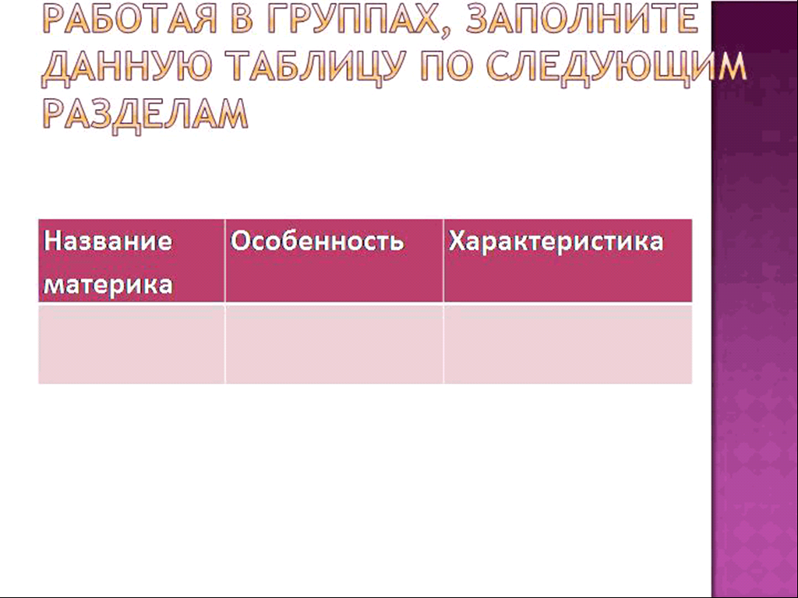

Slide 7
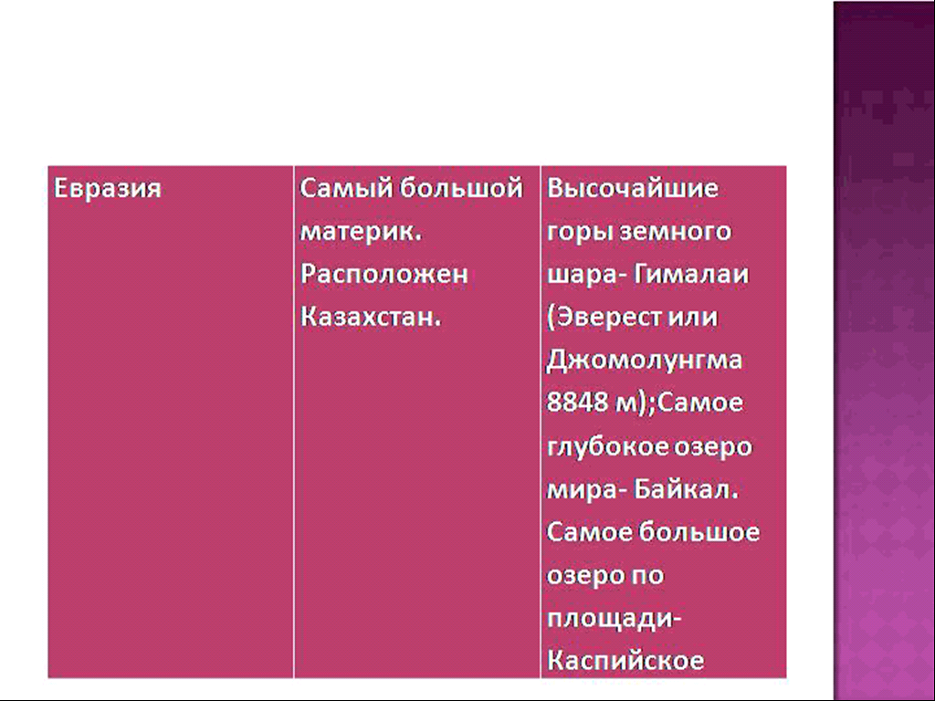

Slide 8
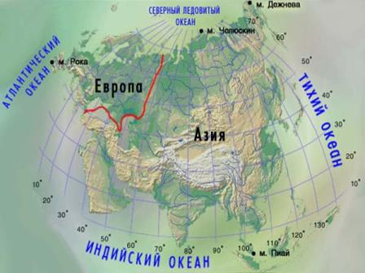
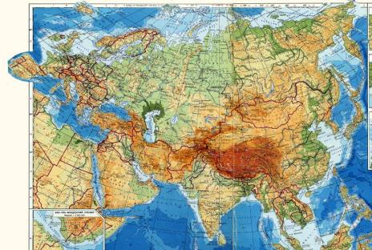
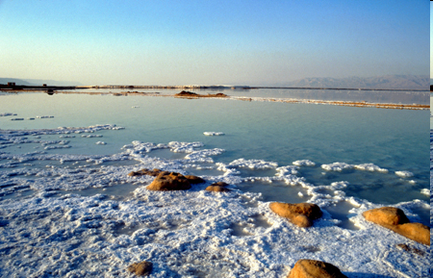
Евразия
самый разнообразный в природном отношении материк. Ему принадлежат многие рекорды:
Самая высокая–гора Джомолунгма (8848м.).
Самая низкая точка земли область Мёртвого моря (-405 м.).
Колебания высот составляют 9243 м, то есть более 9 км

Slide 9
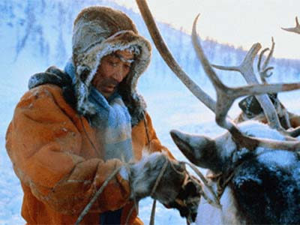
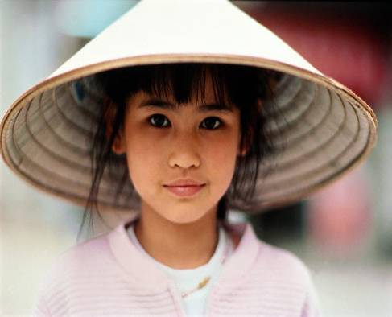
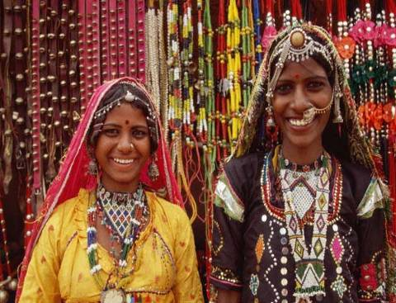
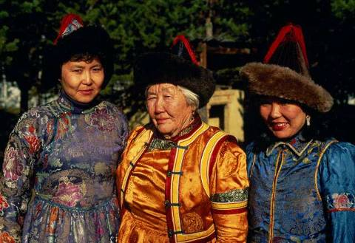
Чукчи.

Slide 10
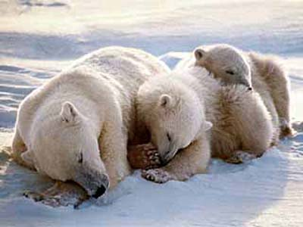
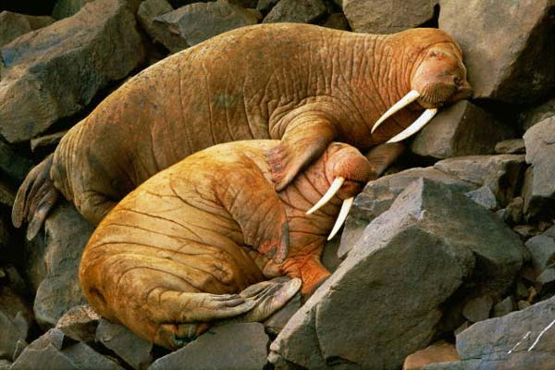
Белые медведи. Моржи.

Slide 11
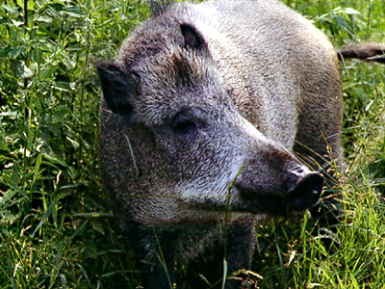
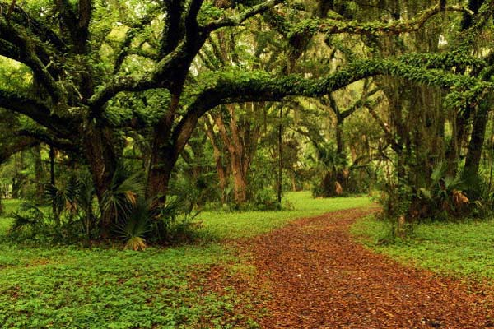
Кабан. Дубовый лес

Slide 12
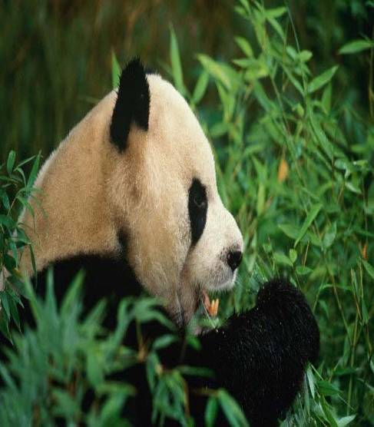
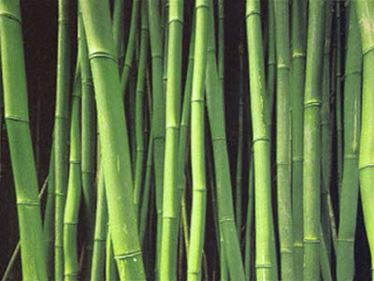
Панда ( бамбуковый медведь).

Slide 13
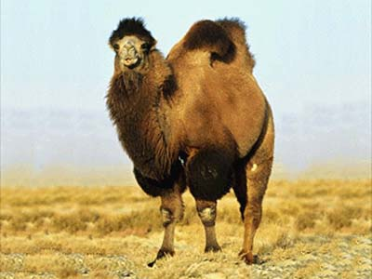
Верблюд.

Slide 14
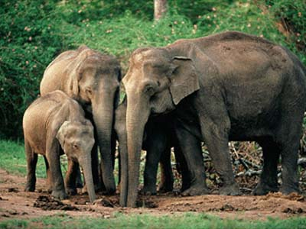
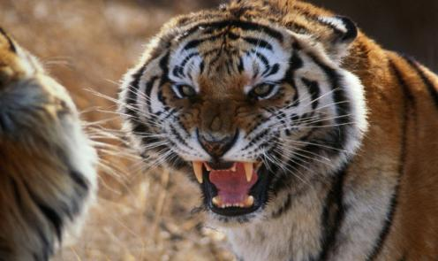
Семья индийских слонов.
Тигр.

Slide 15
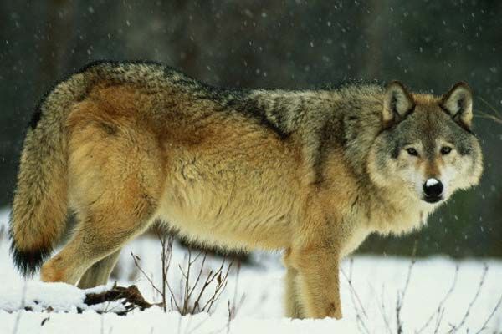
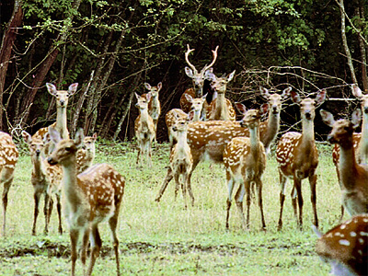
Волк. Пятнистые олени.

Slide 16
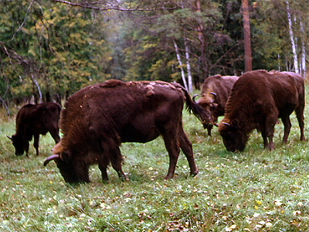
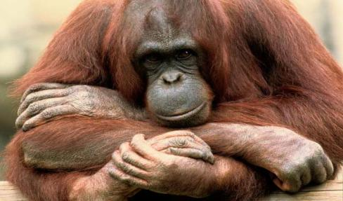
Зубры.
Орангутанг.

Slide 17
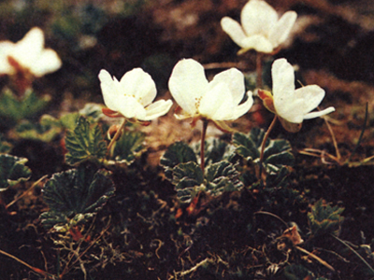
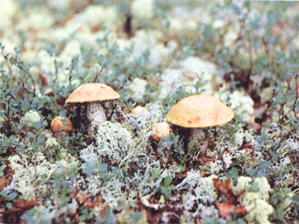
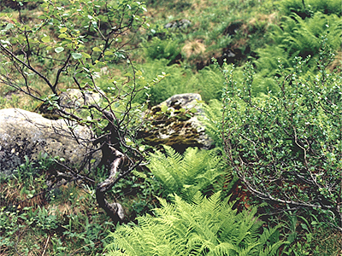
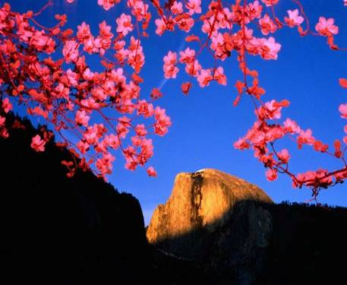
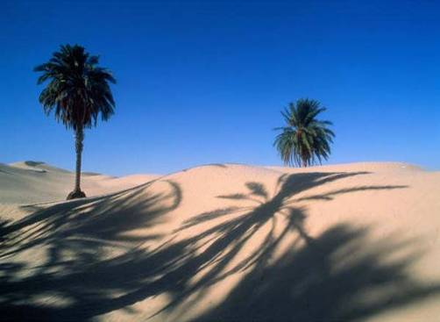
Грибы и лишайники
Морошка
Пальма
Сакура
Морошка
Морошка.

Slide 18
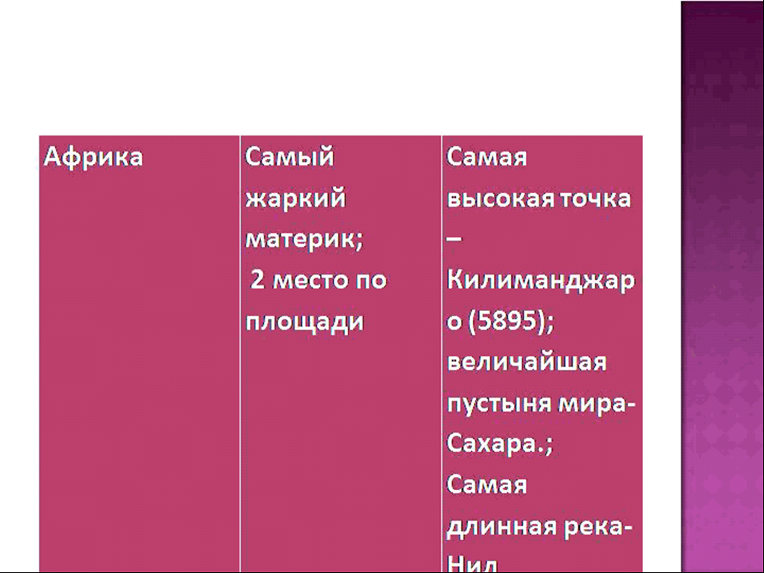

Slide 19


Происхождение названия
Изначально словом «афри» жители древнего Карфагена называли людей, обитавших недалеко от города. Это название обычно относят к финикийскому afar, что значит «пыль». Когда Карфаген стал Римской провинцией, римляне сохранили это слово и добавили суффикс «-ca» , что означало «страна» или «край».
Позднее Африкой стали называть и все известные регионы этого континента, а потом и сам континент.

Slide 20

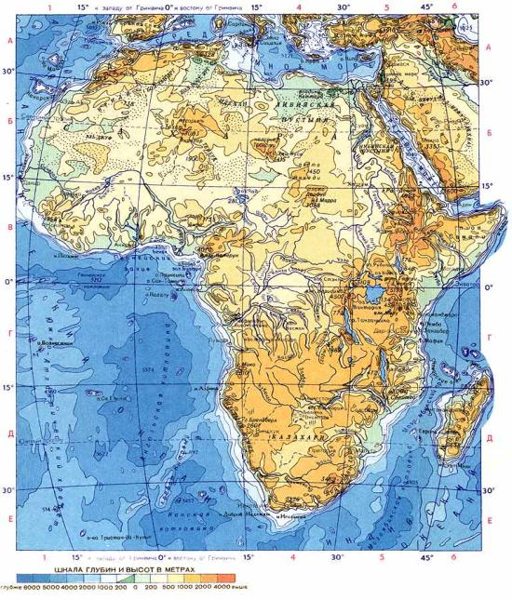
ОСОБЕННОСТИ Африки
1. Африка почти посередине
пересекается экватором
2. Большая часть лежит между тропиками, поэтому Африка самый жаркий материк.
3. Крайняя северная и крайняя южная точки почти одинаково удалены от экватора

Slide 21
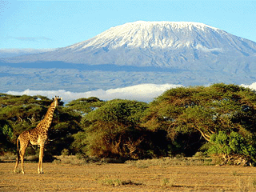
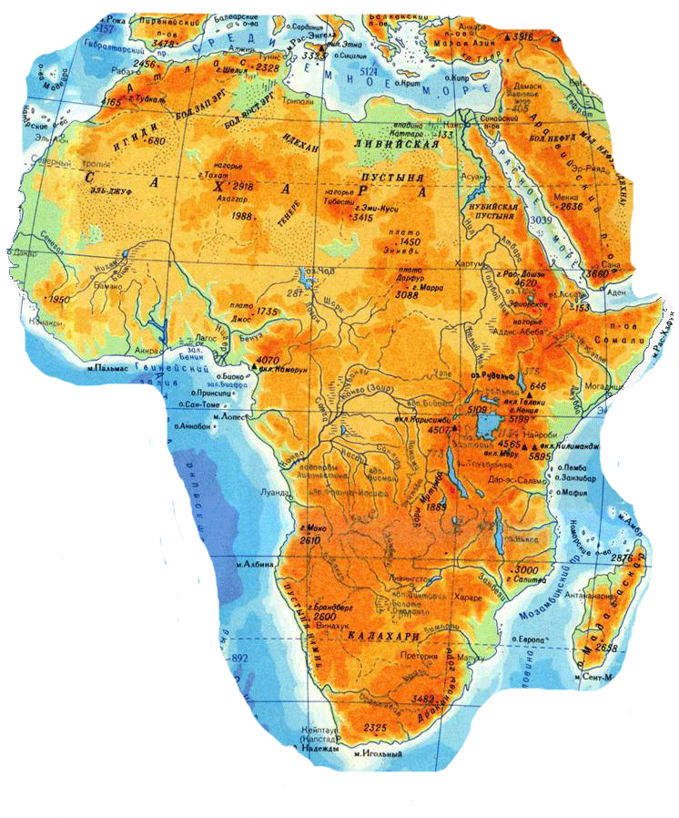
Физическая карта Африки
Вулкан Килиманджаро – высшая точка Африки.

Slide 22
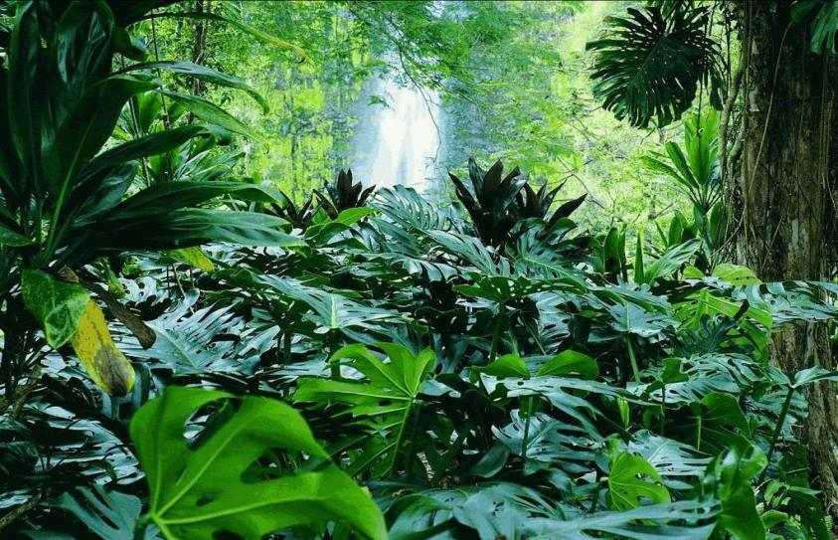
Экваториальный лес

Slide 23
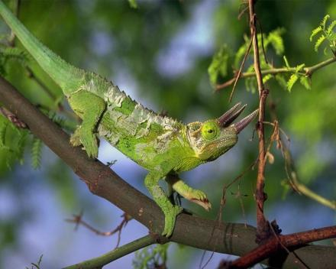
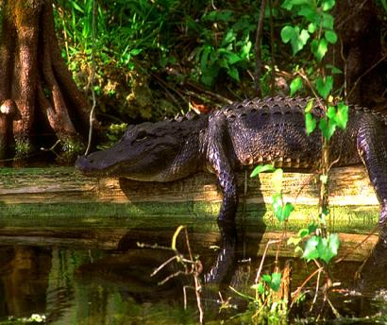
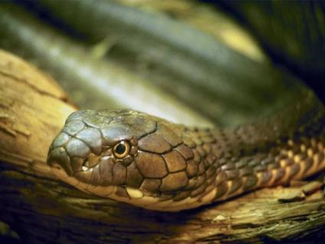
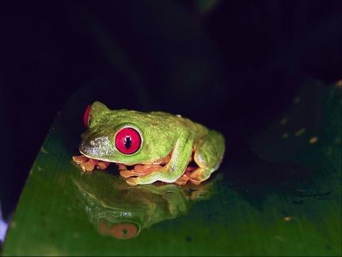

Slide 24
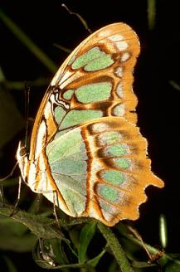
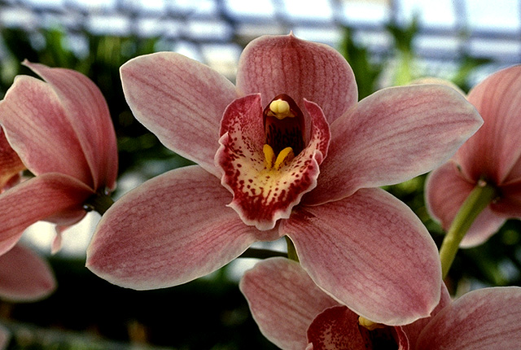
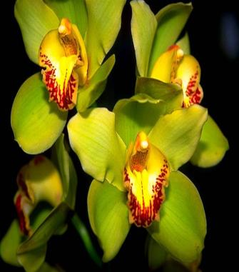
Орхидеи экваториального леса

Slide 25
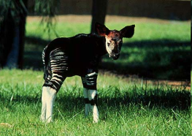
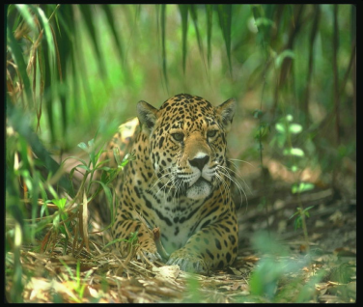
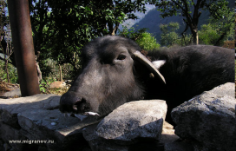
Животные экваториальных лесов
Окапи
Леопард
Буйвол

Slide 26
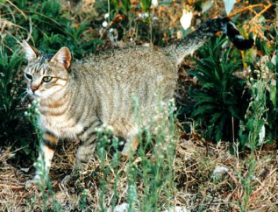
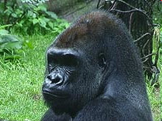
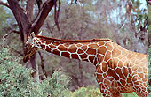
Животные экваториальных лесов
Дикая кошка
Горилла
Жираф

Slide 27
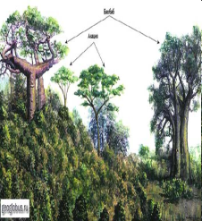


Саванна
Баобаб
Саванна
Саванна

Slide 28




Животные саванны
Гепард
Жираф
Бегемот
гиена

Slide 29


Бескрайние пески пустыни Сахара

Slide 30



Сахара
Барханная кошка
Шакал
Антилопа

Slide 31


Пустыня Намиб
Вельвичия

Slide 32

Пустыня Калахари

Slide 33


Slide 34

Северная Америка
Материк расположен
в Северном и западном полушариях.
2. На севере пересекается Северным полярным кругом, на юге Северным тропиком

Slide 35

Равнинный центр
Высокогорный
запад
Низкогорный
восток

Slide 36


Долина Смерти

Slide 37


КОРДИЛЬЕРЫ
Основное горообразование в Кордильерах завершилось раньше, чем в Андах, поэтому они несколько ниже. Преобладающие высоты в горах 3-4 тыс. метров.

Slide 38

МАК-КИНЛИ
Горная вершина на Аляске.
Высота 6194 м — высшая точка материка Северная Америка.

Slide 39


ВЕЛИКИЕ РАВНИНЫ
Великие равнины серией уступов переходят в Центральные равнины.
Высота от 500м. на востоке до 1700м. на западе.

Slide 40

МИССИСИПСКАЯ НИЗМЕННОСТЬ
Плоская Миссисипская низменность лежит на древней платформе, большая часть её образована речными наносами.

Slide 41


Большой каньон Колорадо
Менее 10 миллионов лет назад река Колорадо петляла по обширной равнине. Позже движения земной коры приподняли этот участок, и река начала врезаться в породы. Чем интенсивнее происходило поднятие, тем сильнее врезалась река.
Современная глубина каньона в некоторых местах достигает – 1600м.
Общая длина — 446км, а ширина более 20км.

Slide 42


Большой каньон Колорадо
Одним из первых посетителей Гранд-Каньона был президент Теодор Рузвельт, приехавший сюда в 1903 году.
Через шесть лет каньон объявили национальным памятником.

Slide 43

Огромную водную систему образуют Великие озера и река Святого
Лаврентия, которая соединяет их с Атлантическим океаном. Река
Ниагара соединила озера Эри и Онтарио. Срываясь с крутого уступа, она
Образует Ниагарский водопад.

Slide 44



Озеро Верхнее
Озеро Мичиган
Озеро Онтарио
Ниагарский водопад

Slide 45


Арктическая пустыня
Овцебык
Овцебык сохранился здесь с ледникового периода. Это травоядное животное с густой шерстью. Обитает также в тундре. Овцебыки находятся под охраной.

Slide 46



Животный мир
олень карибу
Песец
Волк

Slide 47




Бобр
Лось
Бурый медведь
Канадская рысь

Slide 48




Животный мир
Скунс
Росомаха
Куница
Койот

Slide 49





Растительный мир
Дуб
Сахарный клён
Каштан

Slide 50

Бизон
Бизоны самые крупные животные прерий Северной Америки. До прибытия
европейцев здесь обитали огромные стада бизонов. Позаимствовав
у европейцев лошадей, индейцы с XVII века специализировались в охоте
на бизонов, создав уникальную культуру, жившую исключительно за счёт
охоты на них. Тем не менее, масштабы этой охоты никогда не угрожали
популяции бизонов. Эта ситуация изменилась, когда в ходе освоения
белыми поселенцами Дикого запада гигантские стада бизонов были почти
полностью искоренены, с целью оттеснить индейцев на неплодородные земли.

Slide 51


Slide 52

Южная Америка
Запад
Протянулись горы Анды
Восток
Господствуют равнины и
нагорья

Slide 53

Амазонка
Честь открытия реки Амазонки принадлежит испанскому конкистадору Франсиско де Орельяно.

Slide 54


Амазонка
Индейцы называют Амазонку "Парана-Тинго", что означает «Королева Рек». По всем параметрам – это величайшая в мире.

Slide 55


Обитатели Амазонки
ПИРАНЬИ
Пираньи принадлежат к
отряду карпообразных. Самые
крупные из них достигают
60 см в длину
АНАКОНДА
Средние размеры взрослой
анаконды 5-6 м, но изредка
встречаются особи до
10 м длиной.

Slide 56

Обитатели Амазонки
АРАПАИМА
Известна в Бразилии под названием
пираруку и является также
одной из крупнейших современных
пресноводных рыб. По одним данным,
она достигает длины 2,4 м и веса 90 кг,
по другим — 4,6 м и 200 кг
ЧЕРНЫЙ КАЙМАН
самый крупный вид
аллигаторовых
и второе по величине животное
Южной Америки, после
Оринокского крокодила

Slide 57


Река Парана
В переводе с индейского «родственник океана».
Длина 4380 км.
На притоке Игуасу находится водопад Игуасу.

Slide 58

Озеро Титикака
Самое большое высокогорное
озеро мира.
Расположено на высоте 4000 м.
В переводе на русский
«Святое озеро».

Slide 59


Озеро Титикака
На языке индейцев кечуа означает «скала у места добычи руды».

Slide 60

Озеро Титикака
На мелководьях растет тростник тотора. Он образует тростниковые острова, которые иногда плавают. На них живут индейцы, регулярно набрасывая новые слои тростника.

Slide 61

Озеро Маракайбо
Примерно 1 176 000 молний ежегодно видны на расстоянии
до 400 км. Ветры, дующие с гор Анд, вызывают грозы и
Разряды молний, в атмосфере, в этих заболоченных
местах богатой метаном, который намного легче воздуха.
Местные защитники окружающей среды считают, что эта
область страны должна находиться под защитой ЮНЕСКО,
поскольку эти молнии – уникальное явление и самый большой
источник восстановления озонового слоя планеты.

Slide 62

Озеро Маракайбо
Снимок из космоса. Зелёное на озере — ряска

Slide 63


Slide 64

Австралия
Она располагается под нами.
Там, очевидно, ходят вверх ногами,
Там наизнанку вывернутый год,
Там расцветают в октябре сады,
Там в октябре, а не в июле лето,
Там протекают реки без воды
(Они в пустыне пропадают где-то).
Там в зарослях следы бескрылых птиц,
Taм кошкам в пищу достаются змеи,
Рождаются зверята из яиц,
И там собаки лаять не умеют,
Деревья сами лезут из коры.
Там кролики страшней, чем наводненье...
Г. Усова

Slide 65

Самый
низкий
материк
Самый
маленький
материк
Самый
пустынный
материк
АВСТРАЛИЯ
Занимает целый континент
Самый
сухой
материк
Австралия – самый малый по площади, самый сухой материк нашей планеты . При движении на север климат становится жарче , а на юг - холоднее . Здесь много растений и животных которых нельзя встретить на других континентах . Австралия целиком находится в ю. п. – ( от лат. Сл. Austral – противоположный , южный) На материке, острове Тасмания и мелких островах расположено только одно государство– Австралийский Союз. Столица – город Канберра.

Slide 66



Голубые Горы
Тасманийский дьявол
собака Динго

Slide 67




Кенгуру
красная панда
Коала
Утконос

Slide 68


Slide 69


Антарктида
Самый холодный материк на планете (зимой - 89°)
Самый высокий материк на Земле (средняя высота 2000 метров)
Наблюдаются самые сильные ветра на Земле (34 метра в секунду).
Страна жестокого солнца (полгода – полярный день, полгода – ночь).
Здесь нет постоянного населения.

Slide 70


Антарктида.

Slide 71




Животные Антарктиды.

Slide 72




Notes:
72

Slide 73
Ответьте на поставленные вопросы:
1. Самый большой полуостров мира-
2. Назовите океан, который пересекает все меридианы на Земле-
3. Самое высокое место в мире-
4. Назовите третий по величине материк-
5. Самый большой остров мира-
6. Самый сухой материк-
7. Самая многоводная река мира-
8. Назовите пятый по величине материк-
9. Самая длинная река мира-
10. Самое глубокое место в океане-
11. Самый влажный материк-
12. Самое большое озеро мира-

